Slide 1

Estrutura de Dados II
2ª parte
Prof. Jobson Massollar
jobson.silva@uva.br

Slide 2
Árvore Binária de Busca
Como visto anteriormente, uma Árvore Binária é aquela onde determinado nó possui zero, um ou dois filhos.
Assim, dizemos que um nó possui uma subárvore à esquerda e outra subárvore à direita, que podem ser vazias.
Uma Árvore Binária de Busca ou ABB caracteriza-se por:
    Todos os elementos da subárvore à esquerda são menores que o nó raiz e todos os elementos da subárvore à direita são maiores que o nó raiz.

Slide 3
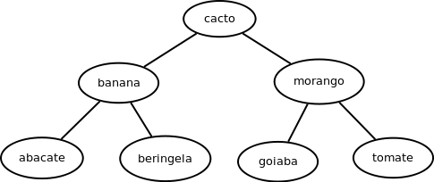
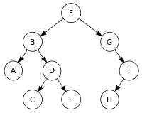
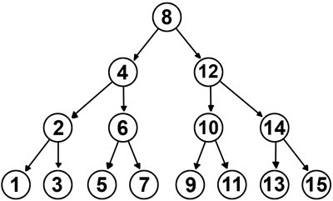
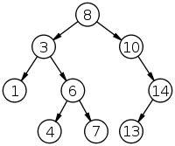
Árvore Binária de Busca
Exemplos:

Slide 4
Busca em Árvores Binárias de Busca
A Árvore Binária de Busca recebe esse nome porque, devido à sua organização, tende a ser muito eficiente quando buscamos um elemento específico.
Nessa ABB, todos os elementos na subárvore à esquerda de 10 são menores que ele e todos os elementos na subárvore à direita de 10 são maiores que ele.
raiz
10
5
20
2
7
15
30
12
16
25
35
17

Slide 5
Busca em Árvores Binárias de Busca
Se buscamos o número 27, faz sentido buscar na subárvore à esquerda de 10? Não, pois ele não pode estar lá.
Se buscamos o número 3, faz sentido buscar na subárvore à direita de 10? Também não.
Ou seja, descartamos toda a subárvore da esquerda ou da direita com apenas uma comparação!
raiz
10
5
20
2
7
15
30
12
16
25
35
17

Slide 6
Busca em Árvores Binárias de Busca
A busca de um elemento em uma ABB segue essa lógica:
  Se o nó tem o valor procurado então retorna o nó.
  Se o valor procurado é menor que a raiz então busca na subárvore à esquerda.
  Se o valor procurado é maior que a raiz então busca na subárvore à direita.
raiz
10
5
20
2
7
15
30
12
16
25
35
17

Slide 7
Busca em Árvores Binárias de Busca
Em C/C++:
Arvore *busca(Arvore *r, int valor)
{
if (r == NULL)
return NULL;
if (r->valor == valor)
return r;
if (r->valor > valor)
return busca(r->esq, valor);
else
return busca(r->dir, valor);
}
raiz
10
5
20
2
7
15
30
12
16
25
35
17

Slide 8
Busca em Árvores Binárias de Busca
Outra propriedade interessante da ABB é o cálculo do menor e do maior elemento:
  Menor elemento: a partir da raiz, caminhar sempre para o nó mais à esquerda. O último nó à esquerda é o que contém o menor elemento.
raiz
10
5
20
2
7
15
30
12
16
25
35
17

Slide 9
Busca em Árvores Binárias de Busca
Outra propriedade interessante da ABB é o cálculo do menor e do maior elemento:
  Maior elemento: a partir da raiz, caminhar sempre para o nó mais à direita. O último nó à direita é o que contém o maior elemento.
raiz
10
5
20
2
7
15
30
12
16
25
35
17

Slide 10
Inserção em Árvores Binárias de Busca
A inserção de um novo elemento em uma ABB segue a mesma lógica da busca:
  Se já existe um nó com o valor a ser inserido então não insere de novo.
  Se o valor a ser inserido é menor que a raiz então insere na subárvore à esquerda.
  Se o valor a ser inserido é maior que a raiz então insere na subárvore à direita.
raiz
10
5
20
2
7
15
30
12
16
25
35
17

Slide 11
Inserção em Árvores Binárias de Busca
Em C/C++:
Arvore *insere(Arvore *r, int valor) {
if (r == NULL)
r = cria(valor);
else if (valor < r->valor)
r->esq = insere(r->esq, valor);
else if (valor > r->valor)
r->dir = insere(r->dir, valor);
return r;
}
r
10
5
20
insere(r, 6)
2
7
15
30
12
16
25
35
17

Slide 12
Inserção em Árvores Binárias de Busca
Em C/C++:
Arvore *insere(Arvore *r, int valor) {
if (r == NULL)
r = cria(valor);
else if (valor < r->valor)
r->esq = insere(r->esq, valor);
else if (valor > r->valor)
r->dir = insere(r->dir, valor);
return r;
}
r
10
5
20
insere(r, 6)
r->esq = insere(r->esq, 6)
2
7
15
30
12
16
25
35
17

Slide 13
Inserção em Árvores Binárias de Busca
Em C/C++:
Arvore *insere(Arvore *r, int valor) {
if (r == NULL)
r = cria(valor);
else if (valor < r->valor)
r->esq = insere(r->esq, valor);
else if (valor > r->valor)
r->dir = insere(r->dir, valor);
return r;
}
10
5
r
20
insere(r, 6)
r->esq = insere(r->esq, 6)
r->dir = insere(r->dir, 6)
2
7
15
30
12
16
25
35
17

Slide 14
Inserção em Árvores Binárias de Busca
Em C/C++:
Arvore *insere(Arvore *r, int valor) {
if (r == NULL)
r = cria(valor);
else if (valor < r->valor)
r->esq = insere(r->esq, valor);
else if (valor > r->valor)
r->dir = insere(r->dir, valor);
return r;
}
10
5
20
insere(r, 6)
r->esq = insere(r->esq, 6)
r->dir = insere(r->dir, 6)
r->esq = insere(r->esq, 6)
2
7
15
30
12
16
25
35
r
17

Slide 15
Inserção em Árvores Binárias de Busca
Em C/C++:
Arvore *insere(Arvore *r, int valor) {
if (r == NULL)
r = cria(valor);
else if (valor < r->valor)
r->esq = insere(r->esq, valor);
else if (valor > r->valor)
r->dir = insere(r->dir, valor);
return r;
}
10
5
20
insere(r, 6)
r->esq = insere(r->esq, 6)
r->dir = insere(r->dir, 6)
r->esq = insere(r->esq, 6)
r = cria(6)
2
7
15
30
6
12
16
25
35
r
17

Slide 16
Inserção em Árvores Binárias de Busca
Em C/C++:
Arvore *insere(Arvore *r, int valor) {
if (r == NULL)
r = cria(valor);
else if (valor < r->valor)
r->esq = insere(r->esq, valor);
else if (valor > r->valor)
r->dir = insere(r->dir, valor);
return r;
}
10
5
r
20
insere(r, 6)
r->esq = insere(r->esq, 6)
r->dir = insere(r->dir, 6)
r->esq = insere(r->esq, 6)
2
7
15
30
6
12
16
25
35
17

Slide 17
Inserção em Árvores Binárias de Busca
Em C/C++:
Arvore *insere(Arvore *r, int valor) {
if (r == NULL)
r = cria(valor);
else if (valor < r->valor)
r->esq = insere(r->esq, valor);
else if (valor > r->valor)
r->dir = insere(r->dir, valor);
return r;
}
r
10
5
20
insere(r, 6)
r->esq = insere(r->esq, 6)
r->dir = insere(r->dir, 6)
2
7
15
30
6
12
16
25
35
17

Slide 18
Inserção em Árvores Binárias de Busca
Em C/C++:
Arvore *insere(Arvore *r, int valor) {
if (r == NULL)
r = cria(valor);
else if (valor < r->valor)
r->esq = insere(r->esq, valor);
else if (valor > r->valor)
r->dir = insere(r->dir, valor);
return r;
}
r
10
5
20
insere(r, 6)
r->esq = insere(r->esq, 6)
2
7
15
30
6
12
16
25
35
17

Slide 19
Percursos em Árvores Binárias de Busca
As 3 estratégias apresentadas anteriormente para árvores binárias, também se aplicam à árvores binárias de busca:
  Em ordem: percorre recursivamente a subárvore esquerda, visita a raiz e, por fim, percorre recursivamente a subárvore direita.
  Pré-ordem: visita a raiz, percorre recursivamente a subárvore esquerda e, por fim, percorre recursivamente a subárvore direita.
  Pós-ordem: percorre recursivamente a subárvore esquerda, percorre recursivamente a subárvore direita e, por fim, visita a raiz.
  Para percorrer os nós de uma Árvore Binária de Busca em ordem crescente use a estratégia em ordem.

Slide 20
TAD - Árvore Binária de Busca
typedef struct notree Arvore;
// Cria um nó da árvore com o valor especificado. Esq e Dir ficam NULOS.
Arvore *cria(int valor);
// Localiza o nó da árvore com o valor especificado.
// Se não achar retorna NULO.
Arvore *busca(Arvore *r, int valor);
// Insere um novo nó com o valor especificado e retorna o nó raiz
Arvore *insere(Arvore *r, int valor);
// Imprime os nós da árvore percorrendo em ordem
void emOrdem(Arvore *r);
// Exclui o valor especificado da árvore (se existir) e retorna o nó raiz.
Arvore *exclui(Arvore *r, int valor);
// Exclui todos os nós da árvore, liberando a memória.
void libera(Arvore *r);

Slide 21
Exercícios
Exercício 4: crie um programa em C/C++ que lê números inteiros e os insere em uma ABB até que o usuário digite 0 (zero). Ao final, imprima os números da árvore em ordem crescente.

Slide 22
Exclusão em Árvores Binárias de Busca
A exclusão em Árvores Binárias de Busca não são tão triviais quanto a inserção ou busca, pois é preciso preservar suas propriedades.
Para removermos um nó X de uma Árvore Binária de Busca preservando suas propriedades, precisamos considerar três casos:
  X não possui nenhum filho (X é uma folha).
  X possui apenas um filho.
  X possui dois filhos.

Slide 23
Exclusão em Árvores Binárias de Busca
X não possui nenhum filho (X é uma folha)
  Solução: no nó pai de X, substituir a referência para X por NULO e depois excluir X.
  Exemplo: exclusão de 7 e 25.
raiz
raiz
10
10
5
20
5
20
2
7
15
30
2
X
15
30
7
12
16
25
35
12
16
X
35
25
17
17

Slide 24
Exclusão em Árvores Binárias de Busca
X possui apenas um filho.
  Solução: no nó pai de X, substituir a referência para X pelo filho de X e depois excluir X.
  Exemplo: exclusão de 16.
raiz
raiz
10
10
5
20
5
20
2
7
15
30
2
7
15
30
X
12
16
25
35
12
16
25
35
17
17

Slide 25
Exclusão em Árvores Binárias de Busca
X possui dois filhos.
  Solução: buscar o no V com o maior valor da subárvore à esquerda OU o menor valor da subárvore à direita de X. Excluir V (recursivamente). Por fim, substituir o valor de X pelo valor de V.
  Exemplo 1: exclusão de 15.
raiz
raiz
10
10
5
20
5
20
2
7
15
30
2
7
12
30
12
16
25
35
X
16
25
35
12
V = maior valor da subárvore à esquerda
17
Exclui V
17

Slide 26
Exclusão em Árvores Binárias de Busca
X possui dois filhos.
  Solução: buscar o no V com o maior valor da subárvore à esquerda OU o menor valor da subárvore à direita de X. Excluir V (recursivamente). Por fim, substituir o valor de X pelo valor de V.
  Exemplo 2: exclusão de 20.
raiz
raiz
10
10
5
20
5
17
2
7
15
30
2
7
15
30
12
16
25
35
12
16
25
35
17
X
V = maior valor da subárvore à esquerda
17
Exclui V

Slide 27
Exclusão em Árvores Binárias de Busca
Arvore *exclui(Arvore *r, int valor) {
Arvore *pai = NULL, *p = r;
// Busca o nó com o valor especificado e seu pai
while (p != NULL && p->valor != valor) {
if (valor < p->valor) {
pai = p;
p = p->esq;
}
else if (valor > p->valor) {
pai = p;
p = p->dir;
}
}
Excluir 10 (raiz)
pai
p
raiz
10
5
20
2
7
15
30
12
16
25
35
17

Slide 28
Exclusão em Árvores Binárias de Busca
Arvore *exclui(Arvore *r, int valor) {
Arvore *pai = NULL, *p = r;
// Busca o nó com o valor especificado e seu pai
while (p != NULL && p->valor != valor) {
if (valor < p->valor) {
pai = p;
p = p->esq;
}
else if (valor > p->valor) {
pai = p;
p = p->dir;
}
}
Excluir 7
raiz
pai
10
5
20
2
7
15
30
p
12
16
25
35
17

Slide 29
Exclusão em Árvores Binárias de Busca
Arvore *exclui(Arvore *r, int valor) {
Arvore *pai = NULL, *p = r;
// Busca o nó com o valor especificado e seu pai
while (p != NULL && p->valor != valor) {
if (valor < p->valor) {
pai = p;
p = p->esq;
}
else if (valor > p->valor) {
pai = p;
p = p->dir;
}
}
Excluir 1 (inexistente)
raiz
10
pai
5
20
2
7
15
30
p
12
16
25
35
17

Slide 30
Exclusão em Árvores Binárias de Busca
Arvore *exclui(Arvore *r, int valor) {
// Continuação: achou o nó!!!
if (p != NULL) {
// 1º caso: nó é folha
if (p->esq == NULL && p->dir == NULL) {
if (pai == NULL)
r = NULL;
else if (pai->esq == p)
pai->esq = NULL;
else
pai->dir = NULL;
free(p);
}
Excluir 10 (raiz)
pai
p
raiz
10

Slide 31
Exclusão em Árvores Binárias de Busca
Arvore *exclui(Arvore *r, int valor) {
// Continuação: achou o nó!!!
if (p != NULL) {
// 1º caso: nó é folha
if (p->esq == NULL && p->dir == NULL) {
if (pai == NULL)
r = NULL;
else if (pai->esq == p)
pai->esq = NULL;
else
pai->dir = NULL;
free(p);
}
Excluir 10 (raiz)
pai
p
raiz
10

Slide 32
Exclusão em Árvores Binárias de Busca
Arvore *exclui(Arvore *r, int valor) {
// Continuação: achou o nó!!!
if (p != NULL) {
// 1º caso: nó é folha
if (p->esq == NULL && p->dir == NULL) {
if (pai == NULL)
r = NULL;
else if (pai->esq == p)
pai->esq = NULL;
else
pai->dir = NULL;
free(p);
}
Excluir 10 (raiz)
pai
p
raiz
X
10

Slide 33
Exclusão em Árvores Binárias de Busca
Arvore *exclui(Arvore *r, int valor) {
// Continuação: achou o nó!!!
if (p != NULL) {
// 1º caso: nó é folha
if (p->esq == NULL && p->dir == NULL) {
if (pai == NULL)
r = NULL;
else if (pai->esq == p)
pai->esq = NULL;
else
pai->dir = NULL;
free(p);
}
Excluir 7
raiz
pai
10
5
20
2
7
15
30
p
12
16
25
35
17

Slide 34
Exclusão em Árvores Binárias de Busca
Arvore *exclui(Arvore *r, int valor) {
// Continuação: achou o nó!!!
if (p != NULL) {
// 1º caso: nó é folha
if (p->esq == NULL && p->dir == NULL) {
if (pai == NULL)
r = NULL;
else if (pai->esq == p)
pai->esq = NULL;
else
pai->dir = NULL;
free(p);
}
Excluir 7
raiz
pai
10
5
20
2
7
15
30
p
12
16
25
35
17

Slide 35
Exclusão em Árvores Binárias de Busca
Arvore *exclui(Arvore *r, int valor) {
// Continuação: achou o nó!!!
if (p != NULL) {
// 1º caso: nó é folha
if (p->esq == NULL && p->dir == NULL) {
if (pai == NULL)
r = NULL;
else if (pai->esq == p)
pai->esq = NULL;
else
pai->dir = NULL;
free(p);
}
Excluir 7
raiz
pai
10
5
20
X
2
7
15
30
p
12
16
25
35
17

Slide 36
Exclusão em Árvores Binárias de Busca
Arvore *exclui(Arvore *r, int valor) {
// Continuação: achou o nó!!!
if (p != NULL) {
// 2º caso: nó só tem filho à esquerda
if (p->esq != NULL && p->dir == NULL) {
if (pai == NULL)
r = p->esq;
else if (pai->esq == p)
pai->esq = p->esq;
else
pai->dir = p->esq;
free(p);
}
Excluir 10 (raiz)
pai
p
raiz
10
5

Slide 37
Exclusão em Árvores Binárias de Busca
Arvore *exclui(Arvore *r, int valor) {
// Continuação: achou o nó!!!
if (p != NULL) {
// 2º caso: nó só tem filho à esquerda
if (p->esq != NULL && p->dir == NULL) {
if (pai == NULL)
r = p->esq;
else if (pai->esq == p)
pai->esq = p->esq;
else
pai->dir = p->esq;
free(p);
}
Excluir 10 (raiz)
pai
p
raiz
10
5

Slide 38
Exclusão em Árvores Binárias de Busca
Arvore *exclui(Arvore *r, int valor) {
// Continuação: achou o nó!!!
if (p != NULL) {
// 2º caso: nó só tem filho à esquerda
if (p->esq != NULL && p->dir == NULL) {
if (pai == NULL)
r = p->esq;
else if (pai->esq == p)
pai->esq = p->esq;
else
pai->dir = p->esq;
free(p);
}
Excluir 10 (raiz)
pai
p
raiz
X
10
5

Slide 39
Exclusão em Árvores Binárias de Busca
Arvore *exclui(Arvore *r, int valor) {
// Continuação: achou o nó!!!
if (p != NULL) {
// 2º caso: nó só tem filho à direita
if (p->esq == NULL && p->dir != NULL) {
if (pai == NULL)
r = p->dir;
else if (pai->esq == p)
pai->esq = p->dir;
else
pai->dir = p->dir;
free(p);
}
Excluir 16
raiz
10
5
pai
20
2
7
15
30
12
16
25
35
p
17

Slide 40
Exclusão em Árvores Binárias de Busca
Arvore *exclui(Arvore *r, int valor) {
// Continuação: achou o nó!!!
if (p != NULL) {
// 2º caso: nó só tem filho à direita
if (p->esq == NULL && p->dir != NULL) {
if (pai == NULL)
r = p->dir;
else if (pai->esq == p)
pai->esq = p->dir;
else
pai->dir = p->dir;
free(p);
}
Excluir 16
raiz
10
5
pai
20
2
7
15
30
12
16
25
35
p
17

Slide 41
Exclusão em Árvores Binárias de Busca
Arvore *exclui(Arvore *r, int valor) {
// Continuação: achou o nó!!!
if (p != NULL) {
// 2º caso: nó só tem filho à direita
if (p->esq == NULL && p->dir != NULL) {
if (pai == NULL)
r = p->dir;
else if (pai->esq == p)
pai->esq = p->dir;
else
pai->dir = p->dir;
free(p);
}
Excluir 16
raiz
10
5
pai
20
2
7
15
30
X
12
16
25
35
p
17

Slide 42
Exclusão em Árvores Binárias de Busca
Arvore *exclui(Arvore *r, int valor) {
// Continuação: achou o nó!!!
if (p != NULL) {
// 3º caso: nó tem filho à esquerda e direita
if (p->esq != NULL && p->dir != NULL) {
Arvore *m = maior(p->esq);
int v = m->valor;
exclui(p, v);
p->valor = v;
}
Excluir 20
raiz
pai
10
p
5
20
2
7
15
30
12
16
25
35
17
m

Slide 43
Exclusão em Árvores Binárias de Busca
Arvore *exclui(Arvore *r, int valor) {
// Continuação: achou o nó!!!
if (p != NULL) {
// 3º caso: nó tem filho à esquerda e direita
if (p->esq != NULL && p->dir != NULL) {
Arvore *m = maior(p->esq);
int v = m->valor;
exclui(p, v);
p->valor = v;
}
Excluir 20
raiz
pai
10
p
5
20
2
7
15
30
12
16
25
35
X
17
m

Slide 44
Exclusão em Árvores Binárias de Busca
Arvore *exclui(Arvore *r, int valor) {
// Continuação: achou o nó!!!
if (p != NULL) {
// 3º caso: nó tem filho à esquerda e direita
if (p->esq != NULL && p->dir != NULL) {
Arvore *m = maior(p->esq);
int v = m->valor;
exclui(p, v);
p->valor = v;
}
Excluir 20
raiz
pai
10
p
5
17
2
7
15
30
12
16
25
35
X
17
m

Slide 45
Exercícios
Exercício 5: altere o programa anterior para, ao final da inclusão, solicitar que número deve ser excluído, até que o usuário digite 0 (zero). Após cada exclusão, imprima os números da ABB em ordem crescente, informando também qual o valor da raiz.

Slide 46
Árvore Binária de Busca Balanceada
Situação 1: no programa do exercício anterior, que ABB será criada se o usuário digitasse a sequência 4 7 16 20 37 38 43?
raiz
4
7
16
20
37
Quantas comparações são necessárias para:
Verificar se o 38 existe?
Verificar se o 84 existe?
38
43

Slide 47
Árvore Binária de Busca Balanceada
Situação 1: no programa do exercício anterior, que ABB será criada se o usuário digitasse a sequência 4 7 16 20 37 38 43?
raiz
4
7
16
20
37
Quantas comparações são necessárias para:
Verificar se o 38 existe? 6
Verificar se o 84 existe? 7
38
43

Slide 48
Árvore Binária de Busca Balanceada
Situação 2: no programa do exercício anterior, que ABB será criada se o usuário digitasse a sequência 16 4 7 20 37 38 43?
raiz
16
4
20
7
37
38
Quantas comparações são necessárias para:
Verificar se o 38 existe?
Verificar se o 84 existe?
43

Slide 49
Árvore Binária de Busca Balanceada
Situação 2: no programa do exercício anterior, que ABB será criada se o usuário digitasse a sequência 16 4 7 20 37 38 43?
raiz
16
4
20
7
37
38
Quantas comparações são necessárias para:
Verificar se o 38 existe? 4
Verificar se o 84 existe? 5
43

Slide 50
Árvore Binária de Busca Balanceada
Situação 3: no programa do exercício anterior, que ABB será criada se o usuário digitasse a sequência 20 7 38 4 17 37 43?
raiz
20
7
38
4
16
37
43
Quantas comparações são necessárias para:
Verificar se o 38 existe?
Verificar se o 84 existe?

Slide 51
Árvore Binária de Busca Balanceada
Situação 3: no programa do exercício anterior, que ABB será criada se o usuário digitasse a sequência 20 7 38 4 17 37 43?
raiz
20
7
38
4
16
37
43
Quantas comparações são necessárias para:
Verificar se o 38 existe? 2
Verificar se o 84 existe? 3

Slide 52
Árvore Binária de Busca Balanceada
Por que a ABB da esquerda requer mais comparações que a ABB da direita?
raiz
raiz
4
20
7
7
38
16
4
16
37
43
20
37
Verificar se o 38 existe? 2
Verificar se o 84 existe? 3
38
Verificar se o 38 existe? 6
Verificar se o 84 existe? 7
43

Slide 53
Árvore Binária de Busca Balanceada
Uma ABB está balanceada se a diferença de altura entre a subárvore da esquerda e a subárvore da direita é, no máximo, 1.
raiz
he = altura da subárvore da esquerda
hd = altura da subárvore da direita
|he – hd| ≤ 1
4
7
16
20
he = -1
hd = 5
|-1 - 5| = 6
Desbalanceada ou degenerada!
37
38
43

Slide 54
Árvore Binária de Busca Balanceada
Uma ABB está balanceada se a diferença de altura entre a subárvore da esquerda e a subárvore da direita é, no máximo, 1.
he = altura da subárvore da esquerda
hd = altura da subárvore da direita
|he – hd| ≤ 1
raiz
16
4
20
7
37
he = 1
hd = 3
|1 - 3| = 2
Desbalanceada ou degenerada!
38
43

Slide 55
Árvore Binária de Busca Balanceada
Uma ABB está balanceada se a diferença de altura entre a subárvore da esquerda e a subárvore da direita é, no máximo, 1.
he = altura da subárvore da esquerda
hd = altura da subárvore da direita
|he – hd| ≤ 1
raiz
20
7
38
he = 0
hd = 1
|0 - 1| = 1
Balanceada!
37
43

Slide 56
Árvore Binária de Busca Balanceada
Uma ABB está balanceada se a diferença de altura entre a subárvore da esquerda e a subárvore da direita é, no máximo, 1.
he = altura da subárvore da esquerda
hd = altura da subárvore da direita
|he – hd| ≤ 1
raiz
20
7
38
4
16
37
43
he = 2
hd = 2
|-1 - 5| = 0
Balanceada!

Slide 57
Árvore Binária de Busca Balanceada
A ABB a seguir está balanceada?
raiz
20
16
37
7
38
4
43

Slide 58
Árvore Binária de Busca Balanceada
A ABB a seguir está balanceada?
raiz
20
16
37
7
38
he = 2
hd = 2
|-1 - 5| = 0
Balanceada???
4
43

Slide 59
Árvore Binária de Busca Balanceada
A ABB a seguir está balanceada? Não, porque o conceito de balanceamento também tem que ser aplicado em cada subárvore.
raiz
20
16
37
7
38
he = 1
hd = -1
|1 – (-1)| = 2
Subárvore desbalanceada, então toda a ABB está desbalanceada!
4
43

Slide 60
Árvore Binária de Busca Balanceada
Por que se preocupar se uma ABB está balanceada ou não?
Uma ABB balanceada de altura h possui de 2^{h} a 2^{h+1} - 1 nós.
h | Nº de nós
-1 | 0
0 | 1
1 | 2 ou 3
2 | 4 a 7
3 | 8 a 15
4 | 16 a 31
5 | 32 a 63
10 | 1024 a 2047
20 | 1.048.576 a 2.097.151
30 | 1.073.741.824 a 2.147.483.647
raiz
20
7
38
4
h = 2 → 4 a 7 nós

Slide 61
Árvore Binária de Busca Balanceada
Por que se preocupar se uma ABB está balanceada ou não?
Uma ABB balanceada de altura h possui de 2^{h} a 2^{h+1} - 1 nós.
h | Nº de nós
-1 | 0
0 | 1
1 | 2 ou 3
2 | 4 a 7
3 | 8 a 15
4 | 16 a 31
5 | 32 a 63
10 | 1024 a 2047
20 | 1.048.576 a 2.097.151
30 | 1.073.741.824 a 2.147.483.647
raiz
20
7
38
4
16
37
43
h = 2 → 4 a 7 nós

Slide 62
Árvore Binária de Busca Balanceada
Como uma regra geral, as ABBs balanceadas tem o seguinte comportamento: para descobrir se um dado existe ou não em uma ABB balanceada de altura h temos, no máximo, h+1 comparações.
Isso torna a ABB balanceada extremamente eficiente na busca por um elemento. Por outro lado, uma ABB desbalanceada pode ser muito ineficiente.
h | Nº de nós | Nº máximo de comparações
1 | 1 | 2
2 | 2 ou 3 | 3
3 | 4 a 7 | 4
4 | 8 a 15 | 5
5 | 16 a 31 | 6
10 | 32 a 63 | 11
20 | 1024 a 2047 | 21
30 | 1.048.576 a 2.097.151 | 31

Slide 63
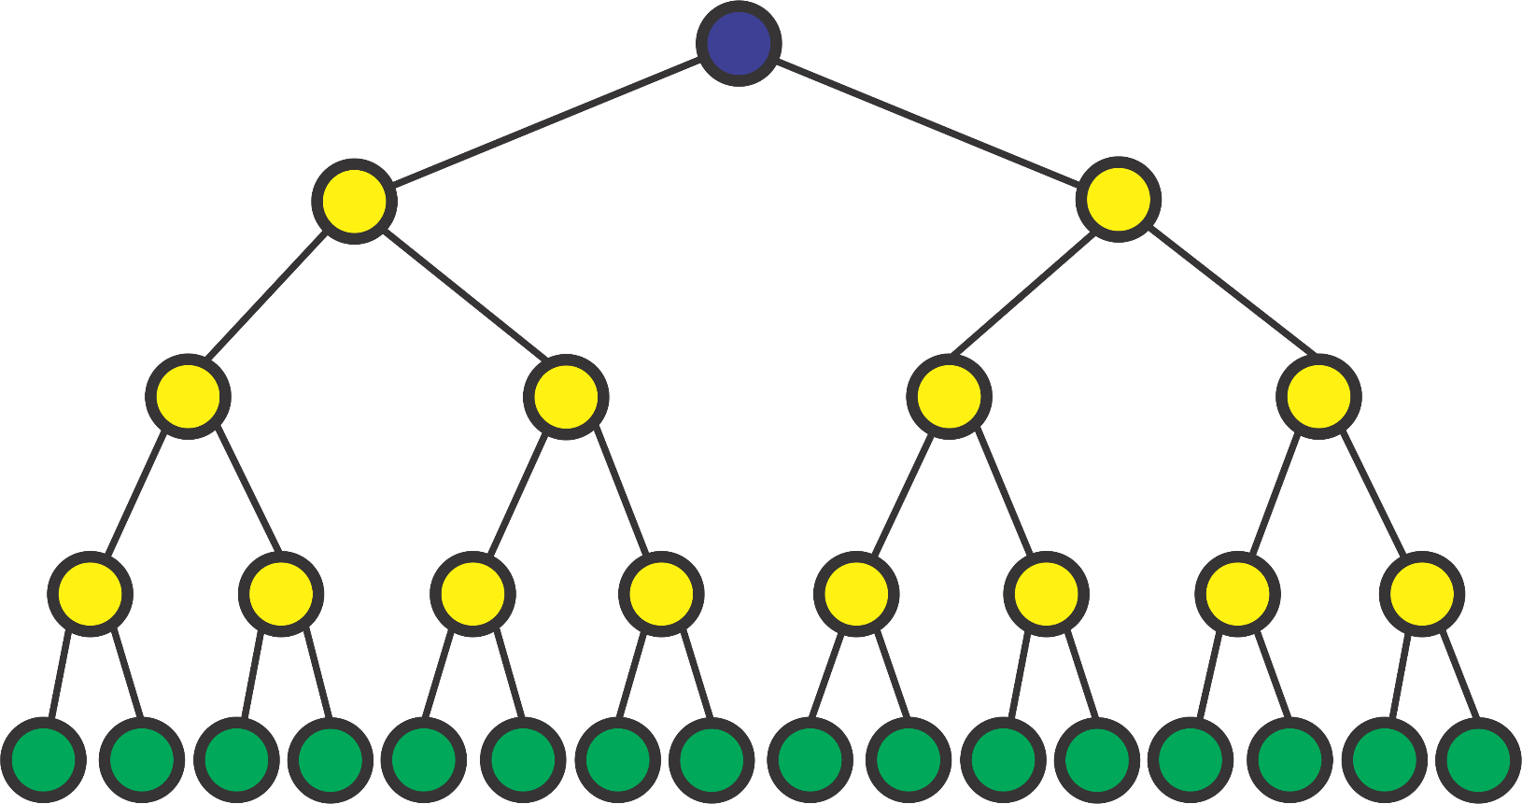
Árvore Binária de Busca Balanceada
Quantos comparações são necessárias para verificar se o número 227 existe em v? 4
Quantos comparações são necessárias para verificar se o número 874 existe em v? 3
Quantos comparações são necessárias para verificar se o número 134 existe em v? 5
Quantos comparações são necessárias para verificar se o número 982 existe em v? 5
235
145
683
77
208
336
874
35
128
192
227
289
498
704
901
18
42
84
134
168
201
215
231
245
304
421
625
687
738
894
927

Slide 64
Árvore Binária de Busca Balanceada
O que torna uma ABB desbalanceada?
  As inserções e remoções feitas na árvore.
É possível torná-la balanceada novamente?
  Sim, entretanto o esforço computacional para balancear uma ABB muito desbalanceada pode ser muito alto.
  Que outras opções existem?
  Trabalhar com árvores cujos algoritmos de inserção e remoção garantem que a ABB continuará balanceada.
  Exemplos:
    Árvores AVL
    Árvores Rubro-negras

Slide 65
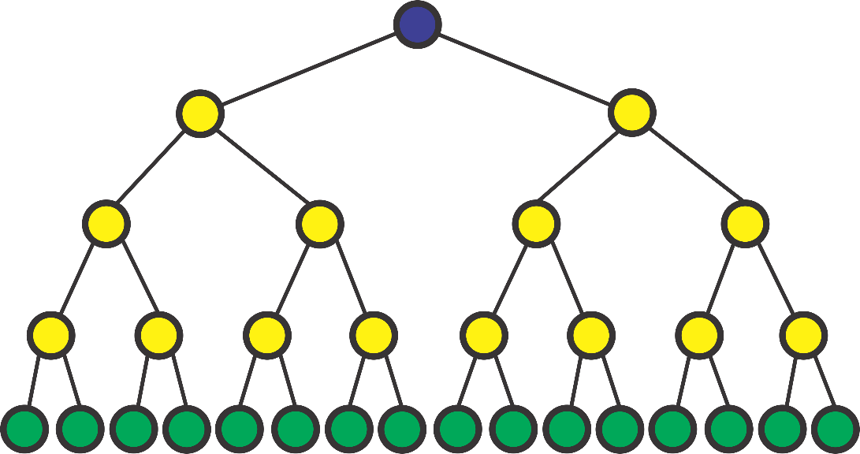
Árvore Binária de Busca
Uma ABB balanceada de altura h possui de 2^{h} a 2^{h+1} - 1 elementos.
Altura | Nº de elementos
-1 | 2⁻¹⁺¹ – 1 = 0
0 | 2⁰⁺¹ – 1 = 1
1 | 2¹⁺¹ – 1 = 3
2 | 2²⁺¹ – 1 = 7
3 | 2³⁺¹ – 1 = 15
4 | 2⁴⁺¹ – 1 = 31
5 | 2⁵⁺¹ – 1 = 63
10 | 2¹⁰⁺¹ – 1 = 2047
20 | 2²⁰⁺¹ – 1 = 1.048.575 a 2.097.151
30 | 2³⁰⁺¹ – 1 = 1.073.741.824

Slide 66
Árvore Binária de Busca
Imagine um vetor v com 31 elementos (não ordenado):
Quantos comparações são necessárias para verificar se o número 227 existe em v? 4
Quantos comparações são necessárias para verificar se o número 231 existe em v? 15
Quantos comparações são necessárias para verificar se o número 421 existe em v? 31
Quantos comparações são necessárias para verificar se o número 982 existe em v? 31
E se organizarmos esses números em uma Árvore Binária de Busca?
625 | 134 | 192 | 227 | 235 | 128 | 35 | 245 | 894 | 42 | 201 | 901 | 215 | 77 | 231 | 84 | 145 | 687 | 498 | 336 | 927 | 738 | 18 | 683 | 289 | 874 | 304 | 704 | 168 | 208 | 421

